Slide 1
Безопасные окна

Slide 2
Целью акции является обеспечение безопасности детей в семье и профилактики случаев выпадения окон
Задачи:
Закрепить знания детей о безопасности ;
Дать понятие об опасности открытых окон ;
Рассказать о правильном поведении при отсутствии родителей дома;
Сформировать навыки анализа различных ситуаций по критерию опасности;
Расширить детский лексикон.

Slide 3
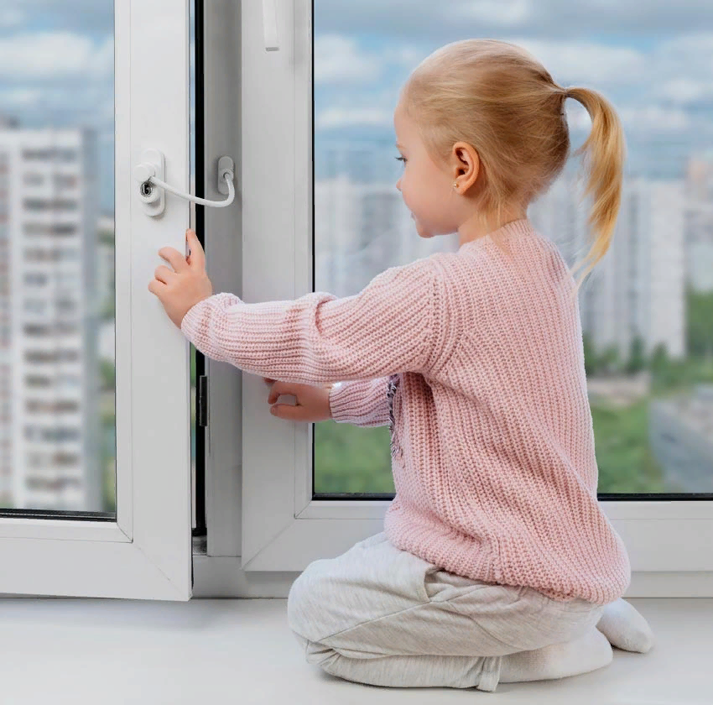
Падение из окна — является одной из основных причин детского травматизма и смертности, особенно в городах.
Дети очень уязвимы перед раскрытым окном из-за естественной любознательности
Каждый день из окон выпадает 300 детей!

Slide 4
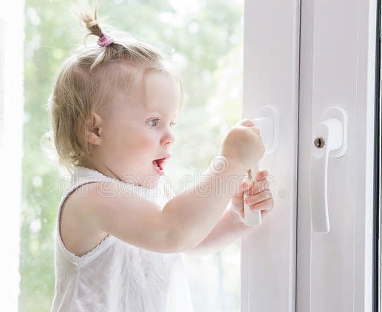
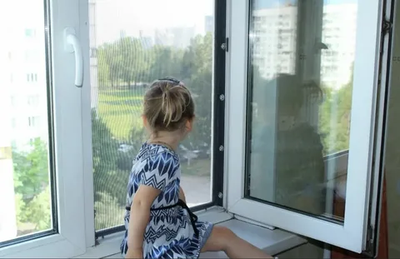
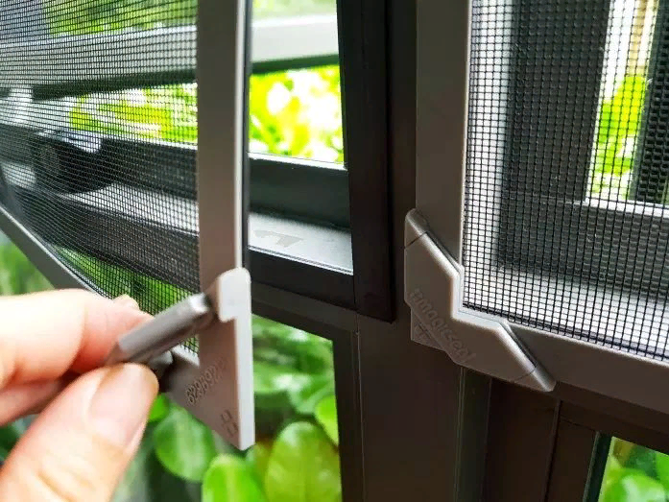
Какие опасности в себе таят пластиковые окна
Простая конструкция позволяет с легкостью открыть окно
Москитная сетка создает иллюзию надежности
Слабые крепления сетки не способны удержать ребенка

Slide 5
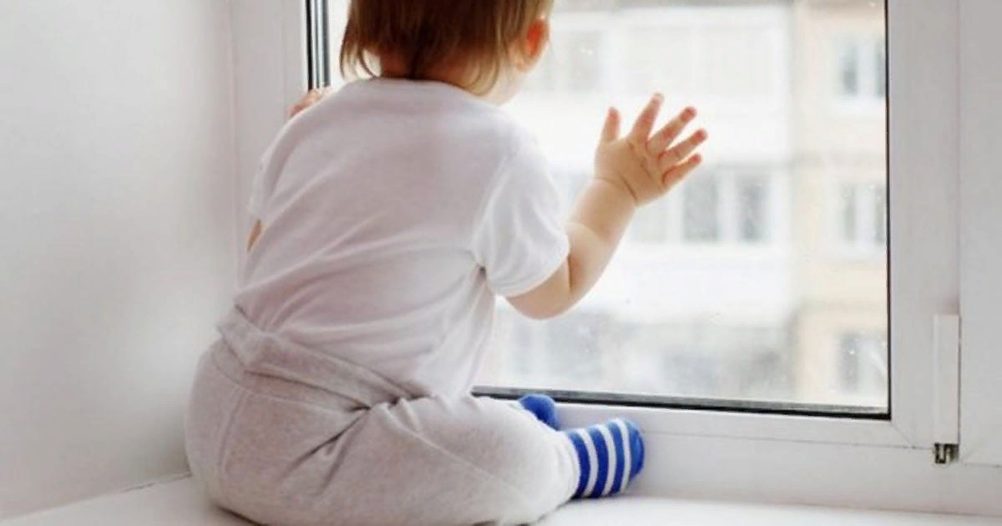
НЕ сиди на подоконнике!
Подоконник – опасное место!
Если окно открыто, НЕ вставай, НЕ ложись и НЕ вставай на него!
В любую секунду ты можешь потерять равновесие. А ведь ты не умеешь летать, и пропеллера на спине у тебя нет. Правда?

Slide 6
Захочешь форточку открыть –
Старайся осторожней быть:
На подоконник не вставай
И на стекло не нажимай!
А вдруг не выдержит оно?
И расколется окно –
Ты свалится можешь вниз
Зачем тебе такой сюрприз?

Slide 7
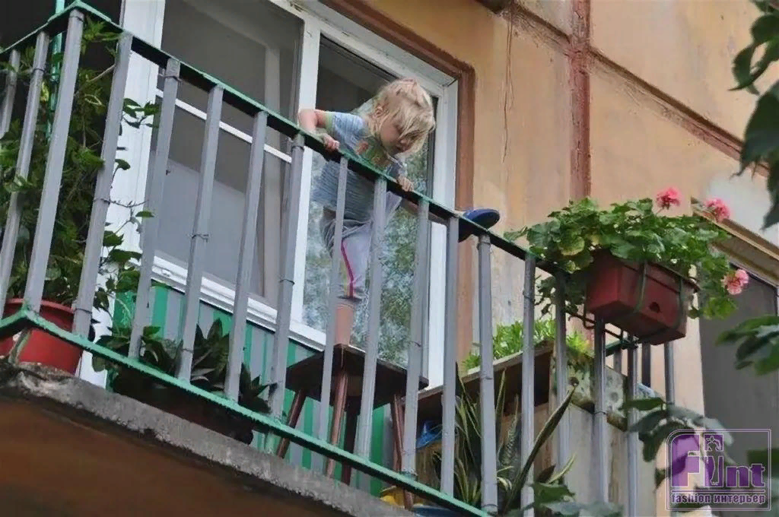
В квартире одним из самых
опасных мест является балкон.
Нельзя свешиваться через
перила, сидеть на перилах,
устраивать на балконе разные
подвижные игры!
Ни в коем
случае не надо ради забавы
делать вид, что ты хочешь
столкнуть приятеля вниз!
Эта шутка может обернуться
несчастьем.

Slide 8
Чтобы избежать трагедии необходимо:
Не оставлять окна открытыми, если дома маленький ребенок. Стоит отвлечься на секунду, и это может стать последним мгновением в жизни ребенка;
Не использовать москитные сетки без соответствующей защиты окна;
Не оставлять ребенка без присмотра;
Не ставить мебель рядом с окнами;
Не следует класть вещи в беспорядке у балконных и межкомнатных остекленных дверей;
Установить на окна блокаторы;
Тщательно подбирать аксессуары для окон.

Slide 9
Спасибо за внимание!
Берегите себя и своих близких!

